Slide 1
2015年度企业财务会计决算布置
国科控股 卢泽羽
2015年11月12日

Slide 2
目 录
一．决算工作中需要注意的问题
二．近两年决算报表修订情况
三．2015年度决算报表编报要求
Notes:
liye
1

Slide 3
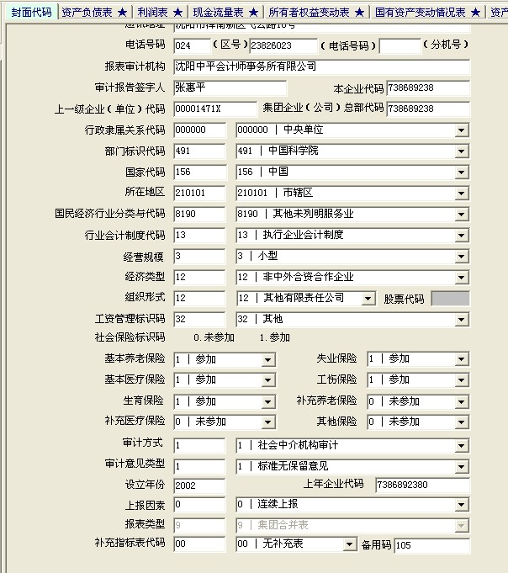
一、决算工作中需要注意的问题
1. 封面

Slide 4
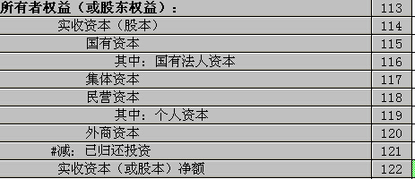

一、决算工作中需要注意的问题
2. 资产负债表和基本情况表中的——资本构成相关概念
国有资本：指有权代表国家投资的政府部门或机构、直属事业单位及具有独立法人地位的国有企业（单位）或国有独资公司对企业投资形成的资本金。即中科院本部、研究所（事业编制）、国有独资公司的出资。
国有法人资本：指具有独立法人地位的国有企业（单位）或国有独资公司对企业投资形成的资本金。即国科控股、所办独资公司的出资。
民营资本：指除国有资本、集体资本、外商资本以外的其他资本。
资产负债表
基本情况表

Slide 5
一、决算工作中需要注意的问题
3. 利润表——归属于母公司所有者的净利润
本项数据注意区分在“单户表”与“合并报表”中所包含的内容：
单户表中归属母公司净利润即本公司利润，而非本公司的母公司应享有的净利润。即：单户表中本项金额等于净利润。
合并报表中归属母公司净利润指整个企业集团中，母公司所享有的净利润。即：合并报表中本项金额大于单户表中的归属母公司净利润。
另外，利润表——归属于母公司所有者的综合收益总额的原理也一样。

Slide 6


一、决算工作中需要注意的问题
4. 应上交应弥补款项表——应交增值税
本表中对增值税的统计并非“应交增值税”会计科目的借贷方累计发生额，而是企业实际应交和已经上交的增值税额。
这个统计数将汇总到“本年应交税费总额”和“本年实际上交税费总额”

Slide 7
一、决算工作中需要注意的问题
5. 集团报表中的差额表
差额表中的基本情况表大部分项目除了“固定资产情况”、“投资收益”、“产值”和“社会贡献总额”项目外，应当为零。
这是因为集团合并报表是由集团本部和各子公司的数据汇总而成，而基本情况表中大部项目是不会出现合并抵消的可能，所以应当为零，尤其是涉及人员数量和工资应当为零。

Slide 8
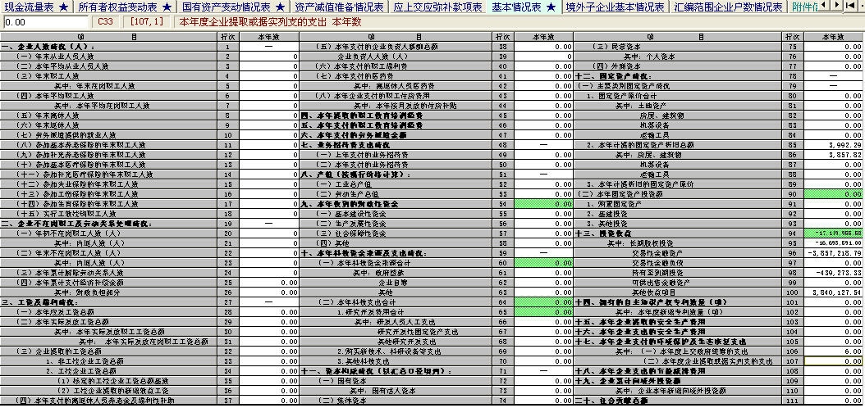
一、决算工作中需要注意的问题
5. 集团报表中的差额表

Slide 9
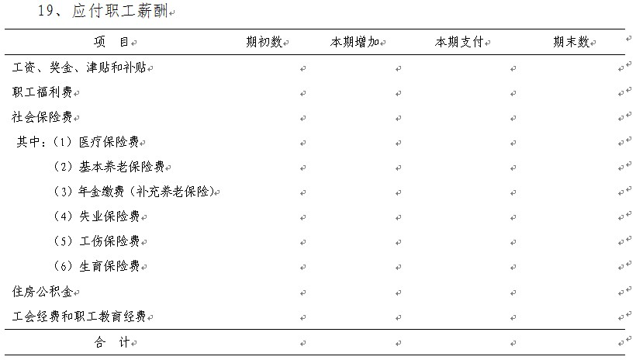
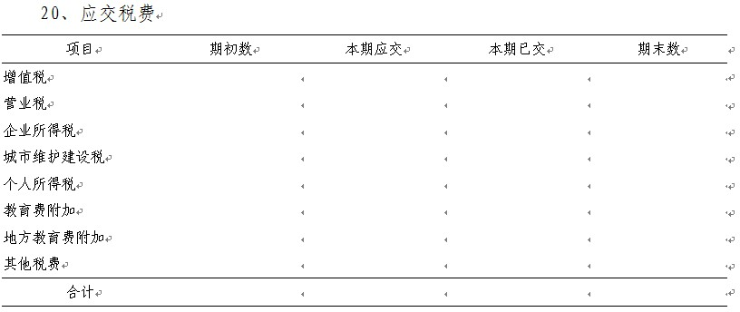
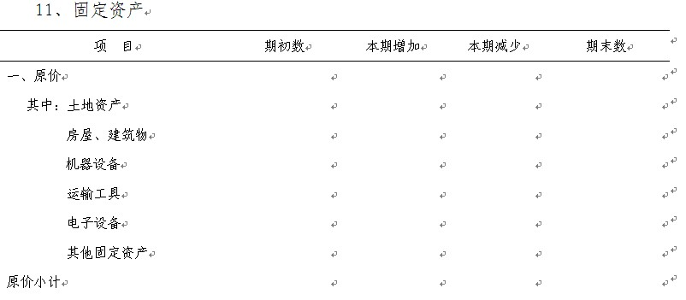
一、决算工作中需要注意的问题
6. 审计报告信息批露内容不全

Slide 10
目 录
一．决算工作中需要注意的问题
二．近两年决算报表修订情况
三．2015年度决算报表编报要求
Notes:
liye
9

Slide 11
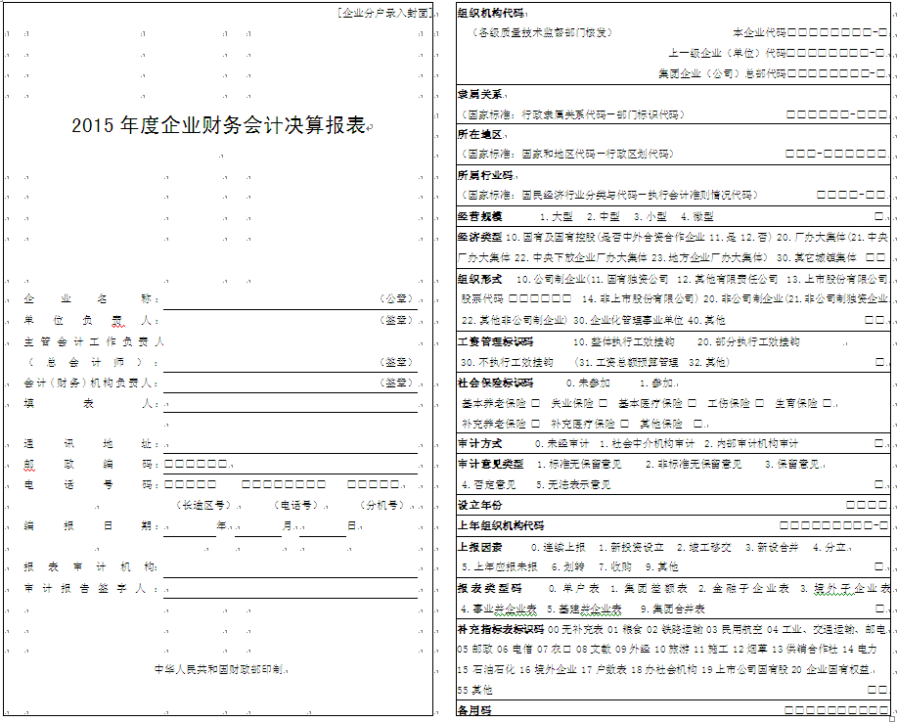
会计决算报表封面及主体
枚举代码中删除行业会计制度等。
将“境外并企业表”改为“境外子企业表”。
新增设“办社会机构”“上市公司国有股””企业国有权益“项目。

Slide 12
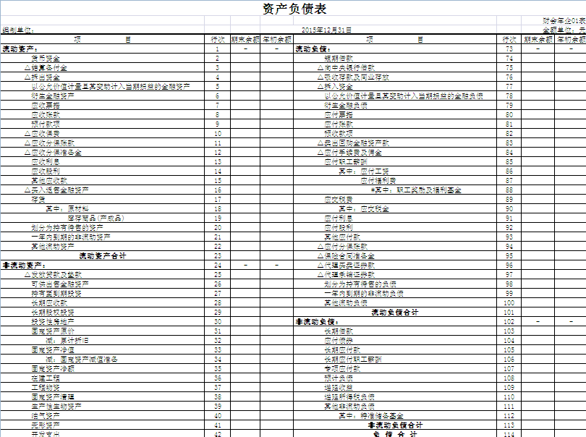
会计决算报表封面及主体
根据《企业会计准则第30号——财务报表列报》（财会[2014]7号）要求，
将第5行“交易性金融资产”修改为“以公允价值计量且其变动计入当期损益
的金融资产”；第78行“交易性金融负债”修改为“以公允价值计量且其变动
计入当期损益的金融负债”；新增设第6行“衍生金融资产”，第79行“衍生金
融负债”；新增设第20行“划分为持有待售的资产”，第98行“划分为持有待
售的负债”。
将第12行“应收分保合同准备金”修改
为“应收分保准备金”。
新增设第106行“长期应付职工薪酬”
新增设第109行“递延收益”

Slide 13
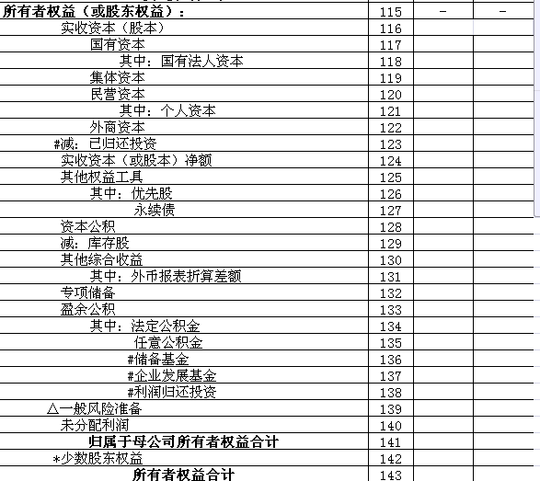
会计决算报表封面及主体
根据《财政部关于印发<金融负债与权益工具的区分及相关会计处理规定>的
通知》（财会[2014]13号）等要求，新增设第125-127行 “其他权益工具”，
“其中：优先股”，“永续债”。
根据《企业会计准则第30号——财务报表列报》（财会[2014]7号），新增
设第129行“其他综合收益”，并将“外币报表折算差额”调至第130行，“其
他综合收益”项下。

Slide 14
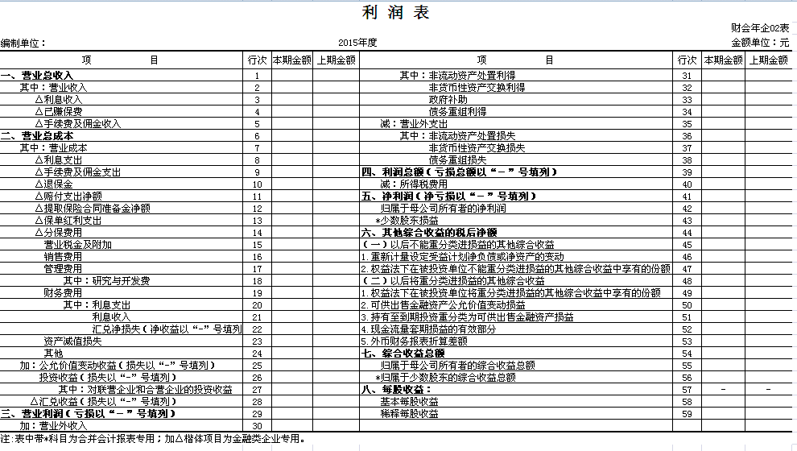
会计决算报表封面及主体
根据《企业会计准则第30号——财务报表列报》
（财会[2014]7号），将第44-53行“其他综合收
益”项目名称修改为“其他综合收益的税后净额”
，并在该项下增设如下明细项：
根据准则要求，删除原营业收入中“
主营业务收入“和”其他业务收入“
两行，以及原营业成本中“主营业务
成本”和“其他业务成本”两行。
调整每股收益项目位置。

Slide 15
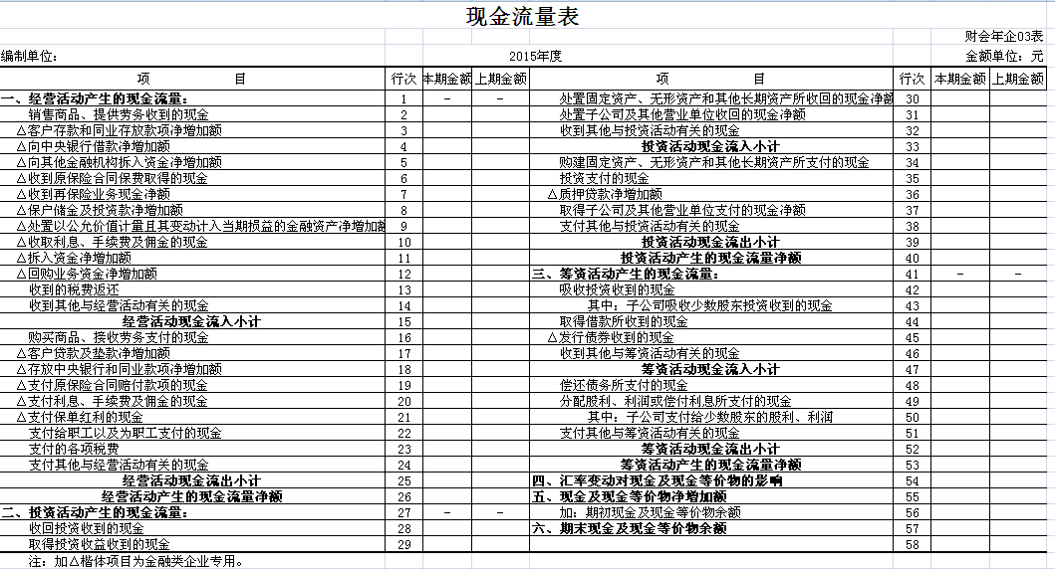
会计决算报表封面及主体
根据《企业会计准则第30号——财务报表列报》
（财会[2014]7号），将第9行“处置交易性金融
资产净增加额”修改为“处置以公允价值计量且其
变动计入当期损益的金融资产净增加额”。

Slide 16
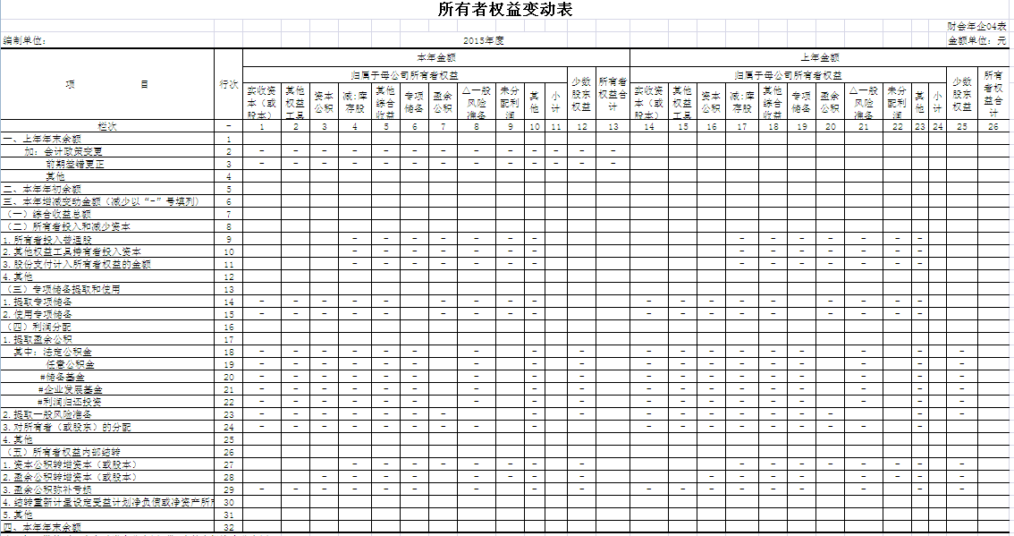
会计决算报表封面及主体
新增设第4行“其他”项，以反
映同一控制下的企业合并等情况
形成的年初数变化。
根据《企业会计准则第30号——财务报表列报》（财会
[2014]7号），新增第2列及第15列 “其他权益工具”；
新增第5列及第18列“其他综合收益”。
将第9行“1、所有者投入资本”
修改为“1、所有者投入普通股”；
新增第10行 “2、其他权益工具持
有者投入资本”。
根据《企业会计准则第9号——职工薪酬》（财
会[2014]8号），新增第30行 “结转重新计量
设定受益计划净负债或净资产所产生的变动”。

Slide 17
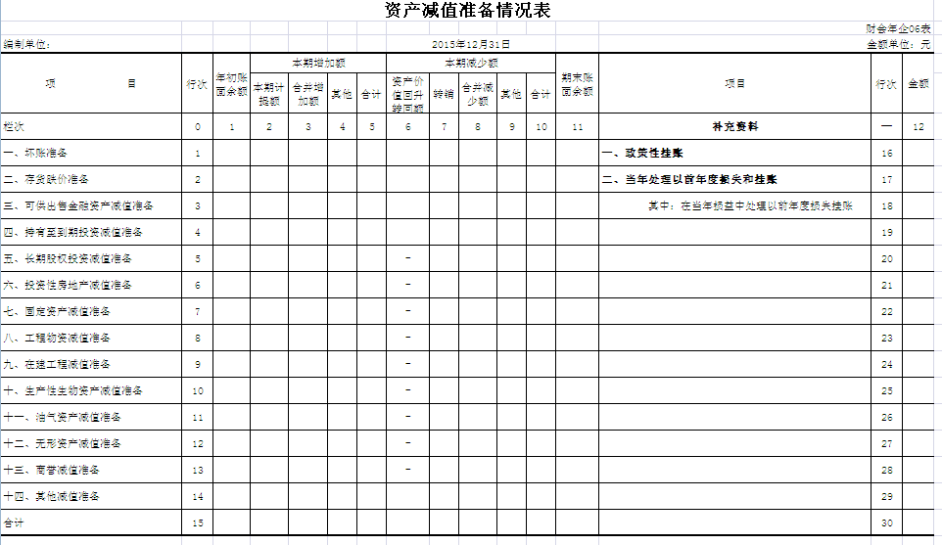
会计决算报表封面及主体
删除补充资料中“待处理财产损失（执行行业会计制度企业填列）”部分 。

Slide 18
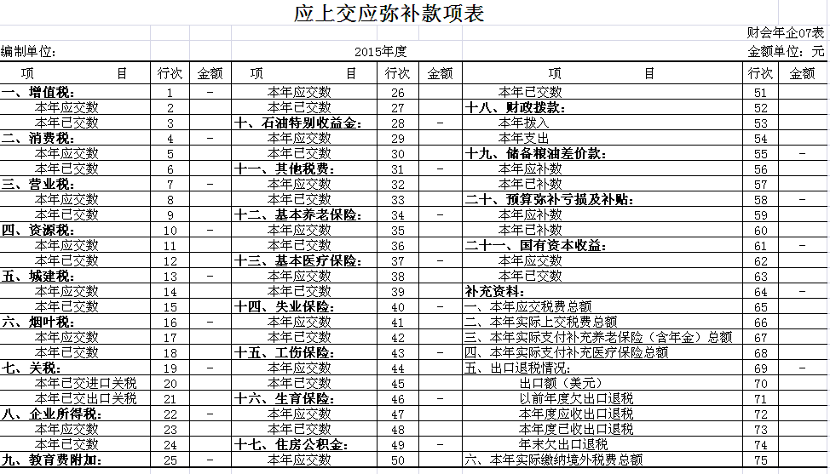
会计决算报表封面及主体
为反映企业在境外缴纳的各项税费总额，新增第
75行“本年实际缴纳境外税费总额”。

Slide 19
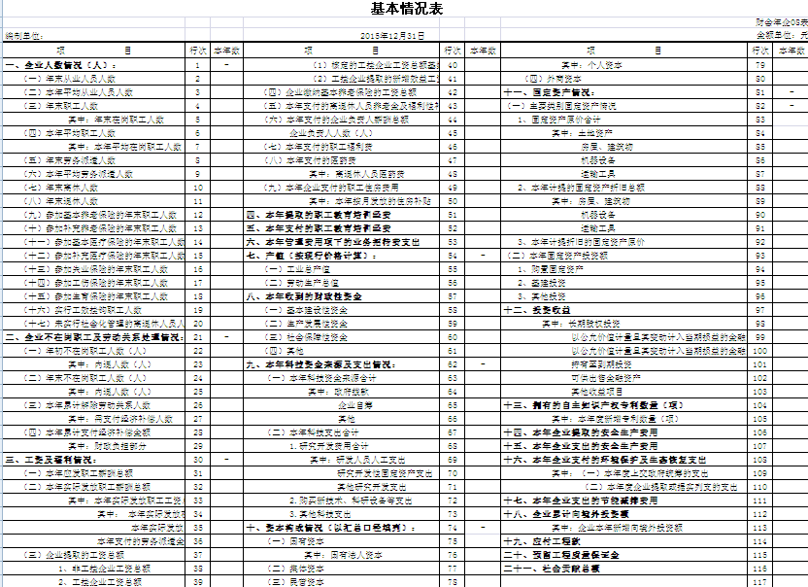
会计决算报表封面及主体
根据《企业会计准则第9号——职工
薪酬》（财会[2014]8号），进一步
明确“从业人员”、“职工”范畴。
根据《企业会计准则第30号——财
务报表列报》（财会[2014]7号），
将第99行和第100行“交易性金融资
产”和“交易性金融负债”改为“以
公允价值计量且其变动计入当期损益
的金融资产”和“以公允价值计量且
其变动计入当期损益的金融负债”。
增设项目。
细化劳务派遣人员情况，增设第8、9行“年
末劳务派遣人数”和“本年平均劳务派遣人
数”，删除原“劳务派遣提供就业人数”。
将“业务招待费支出情况”修改为“本年管理
费用项下的业务招待费支出情况”。
增设项目。
增设项目。
根据《企业会计准则第9号——职工薪酬》（财会[2014]
8号），增加“薪酬总额”有关指标；新增设第36行“本
年支付的劳务派遣金额“ 。
增设项目。

Slide 20
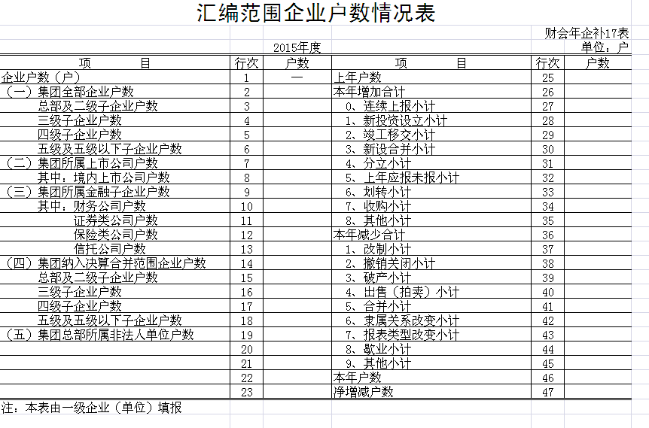
会计决算报表封面及主体
删除“执行新企业会计制度户数”。

Slide 21
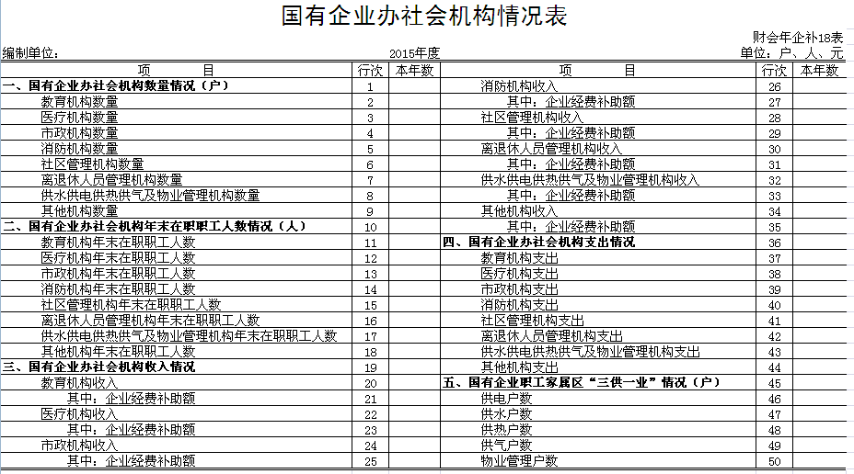
会计决算报表封面及主体
国有企业办社会机构数量情况（个）：指由集团本级及所属各级子公司投资设立、管理或发放补贴补助的与企业生产经营没有直接关系的社会公益及生活后勤服务单位机构。
新
增
本
表

Slide 22
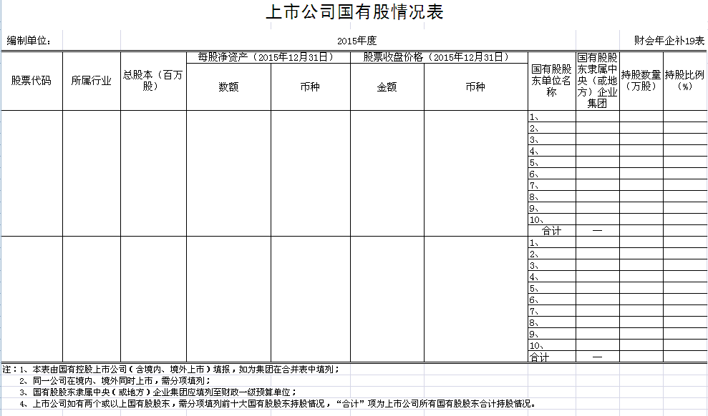
会计决算报表封面及主体
新
增
本
表
返回上级目录

Slide 23
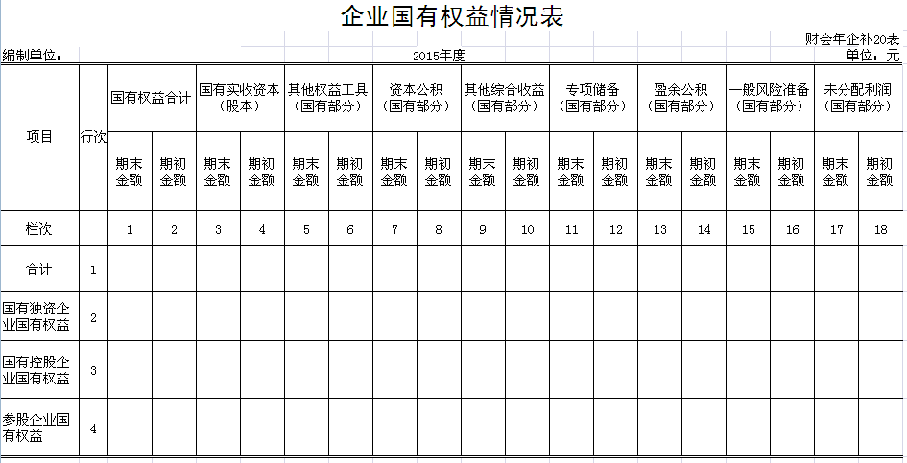
会计决算报表封面及主体
新
增
本
表

Slide 24
目 录
一．决算工作中需要注意的问题
二．近两年决算报表修订情况
三．2015年度决算报表编报要求
Notes:
liye
23

Slide 25
三、决算工作中需要注意的问题
（一）报送时间要求：
  中科院企业决算要求2016年3月份决算汇审报送。
  （二）报送材料内容：
  电子版：1 .本部（及合并）企业分户计算机数据；2.财务情况说明书和会计报表附注电子文档（添加在最后一张表-附件信息表）。
  纸质版：1 . 2014年度本部（及合并）的决算报表（A3纸打印，以“元”为金额单位）、会计报表附注、财务情况说明书（格式从国科网站下载）。按以上顺序加具封面，装订成册并加盖本单位印章；2 . 中介机构对集团公司合并报表出具的审计报告及管理建议书。出具了保留意见、无法表示意见或否定意见审计报告的，企业还应同时提交对审计报告相关内容提出的财务处理、账务调整意见或者报表编制的有关情况和意见。

Slide 26
三、决算工作中需要注意的问题
  （三）报送格式：
  按财政部制定的统一表式和数据格式上报，数据处理软件统一下发。
  （四）报送范围：
  全级次上报。
  （五）财务情况说明书：
  1.企业基本情况；2 .生产经营情况分析；3.企业经济效益分析；
  4.现金流情况分析；5.所有者权益变动情况分析；以及重大事项说明、风险及内控管理情况、问题整改情况、有关工作建议等。

Slide 27
关于财务快报的几点要求：
  1、时间一定是每月8号前交，如遇8号是周六、日时间往前提，不能延后，因为财政部不给延后，错过时间就没法用了。
  2、由于时效性很强，有困难的企业可以报预估数字。
  3、财政快报的单位是万元，注意别填填成元。
  4、表中期初未交税金指年初未交的税金，这个数每月不应该有变化。
  5、填报完后一定要全审，全审时注意（1）薪酬部分本月填报数必须大于上月填报数；（2）勾稽关系一定要对了才能上报；（3）小数点的四舍五入问题，有需要核实的错误只要你核实无误后可以不用改。
  6、由于快报都是以单户表报送，表A中企业法人户数只需填1，不是说你有几家企业就填报几。
  7、上传的文件一定是从系统中输出成jqd格式，不要转换成Excel格式。

Slide 28
决算工作：
联系电话：62800116 转8203
邮箱：zylu@rose.cashq.ac.cn
企业财务决算工作 qq群： 496219927
快报工作：
联系电话： 62800116 转8047

Slide 29
谢谢！

